Slide 1
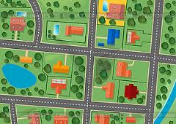
مطالعات اجتماعی
پایه چهارم
محله ما
کشور زیبای من
تهیه کننده
تریوه و حسن زاده

Slide 4
اهداف فصل
1-لزوم رعایت حقوق همسایگان واهالی محل را بیان کرده وبرخی نهادهای محل زندگی خود را شناسایی ودر امور محله مشارکت می کنند.
2- برخی اصول مراقبت ومشارکت در محله را بیان وپیشنهاداتی ارایه می کنند .
3 -انواع فعالیت ها ی اقتصادی درمحله را شناسایی وبرخی مهارتهای خرید را تمرین کند.

Slide 5
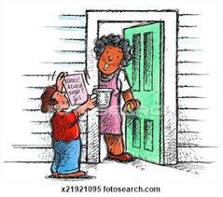




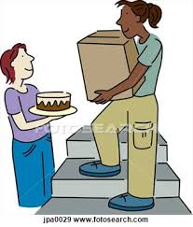
همسایه ما

Slide 6
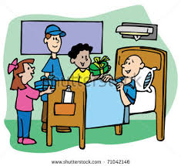

Slide 10



چه مقررارتی را باید در محل زندگی رعایت کنیم؟

Slide 11


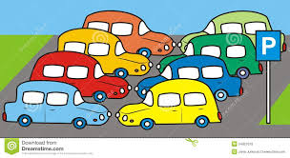


Slide 12
اینجا محله ماست

Slide 13

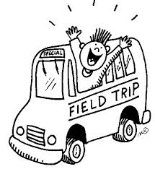

بازدید ازمحله
دانش آموزان محله خود را ببینند .
خانه ها ،مغازه ها ،بانک ها و ... را مشاهده کنند.
به موقعیت قرار گرفتن هر پدیده (مغازه ،پارک،خیابان و...) نسبت به سایر پدیده ها توجه کنند.
ماکت محله خود را بسازند.

Slide 14
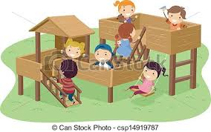



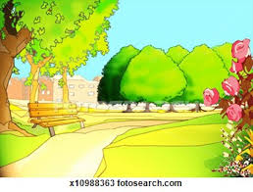
مقررارتی که باید در مکان های عمومی رعایت کنیم

Slide 15
دربوستان ها :
زباله هایمان را روی زمین نریزیم.
به وسایل آنجا آسیب نرسانیم.
چمن ها را لگد نگنیم.
...
در مساجد:
با لباس پاکیزه وارد شویم.
با کفش داخل مسجد نشویم.
برای خواندن نماز پشت امام جماعت بایستیم.
...
در کتابخانه
...
در ورزشگاه
...

Slide 16
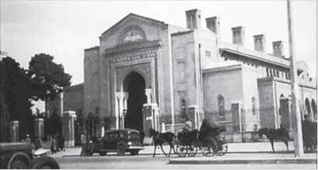
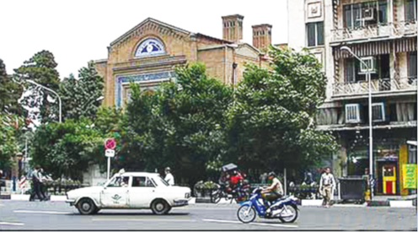
تغییر
محله ها در گذر زمان

Slide 17
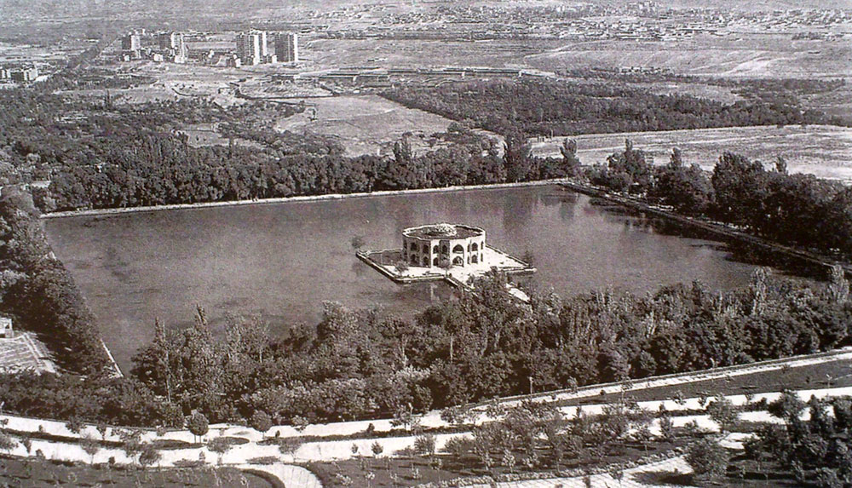
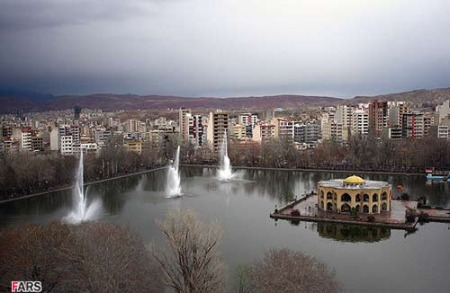
از شاهگلی
تا
ائل گلی

Slide 18



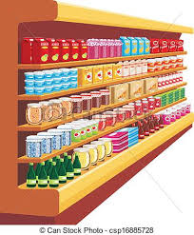


خرید وفروش در محله

Slide 19


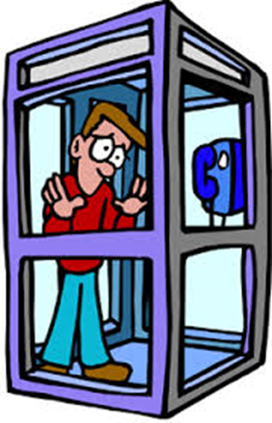

امکانات عمومی

Slide 20

به یاد داشته باشیم
با آموزش مقرراتی که باید در اماکن عمومی ودر ارتباط با امکانات عمومی رعایت شود در نگرش
دانش آموزان تغییر ایجاد کنیم.

Slide 21
خرید عاقلانه
ترسیم جدول بودجه (جدولی که در آن درآمد، هزینه و پس انداز نشان داده شود.)
ترسیم جدولی که در آن ویژگی های مدل های مختلف از یک کالای خاص درج شده باشد.
امتیاز دهی به هر یک از مدل های کالای مورد نظر.
جمع بندی امتیازها و تصمیم گیری.

Slide 22
نکات تربیتی
باید با برنامه ریزی خرید کنیم ولو اینکه از شرایط مالی خوبی برخوردار باشیم.
هر چیز را هر موقع بخواهیم نمی توانیم داشته باشیم.
هر خانواده ای یک درآمد دارد و یک هزینه و باید بین این دو تعادل برقرار شود.
برای رسیدن به برخی از نیازهایمان باید پس انداز کنیم.
کار کردن در چهارچوبی که خانواده تعیین می کند اشکالی ندارد.

Slide 23
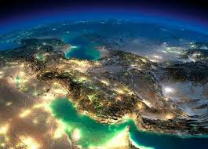
کشور زیبای من
کوه ها و دشت های زیبا

Slide 24
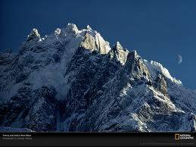
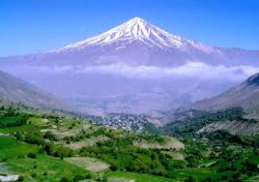
ناهمواری های ایران
کوه ها
کوهپایه ها

Slide 25
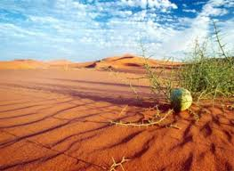
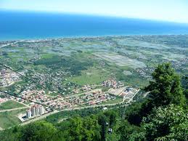
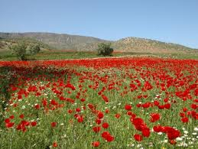
سرزمینهای هموار
دشت ها
جلگه ها

Slide 26
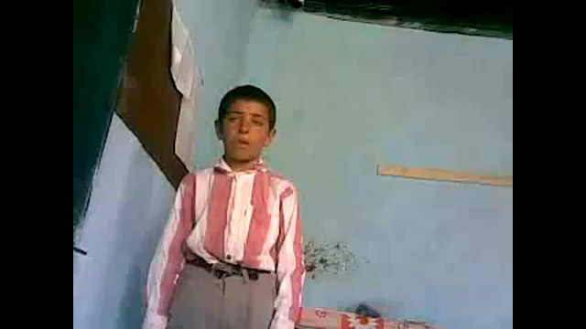
نحوه آموزش جغرافیا

Slide 27
راه های آموزش مفهوم ناهمواری ها
بازدید علمی
ساخت ماکت
استفاده از نقشه برجسته ایران
استفاده از عکس و اسلاید

Slide 28
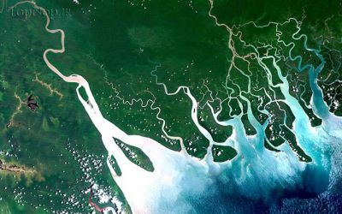
جلگه ها چگونه ایجاد می شوند؟

Slide 29
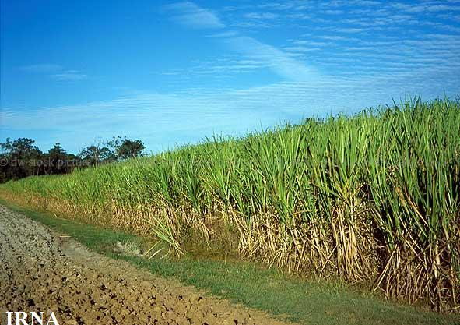
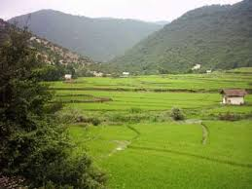
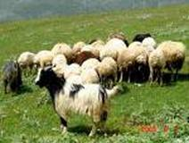
تاثیر ناهمواری ها در زندگی ما

Slide 30
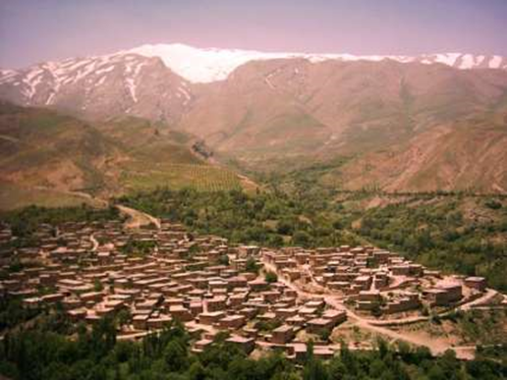
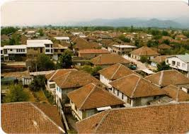
کوهپایه ها وجلگه ها به دلیل وجود آب کافی وخاک مناسب اغلب برای سکونت مناسب اند.

Slide 31
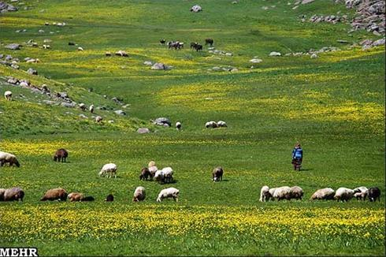
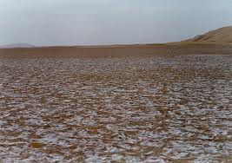
دشت مغان
دشت کویر

Slide 32
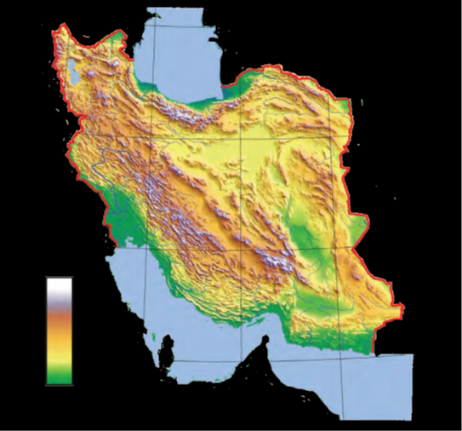

Slide 33

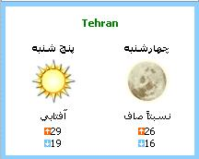
آب و هوا

Slide 34
عناصر اصلی آب و هوا
دما
بارش

Slide 35
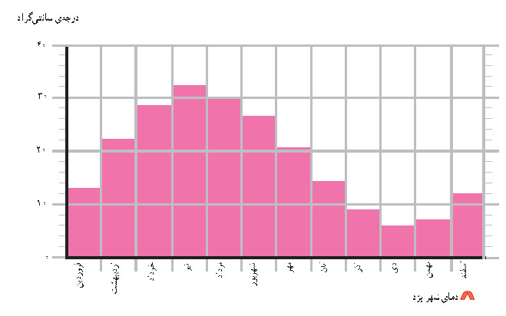
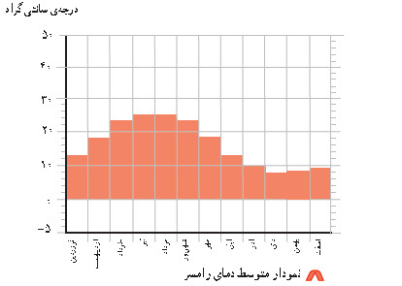

Slide 36
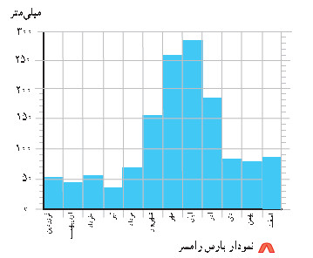
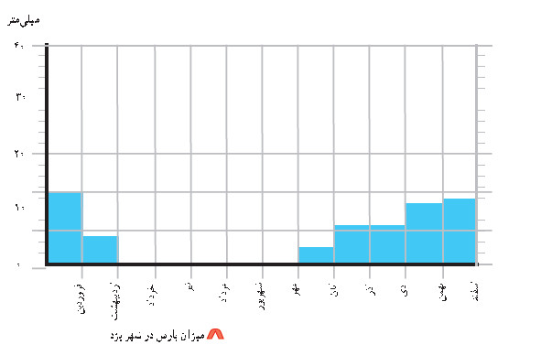

Slide 37
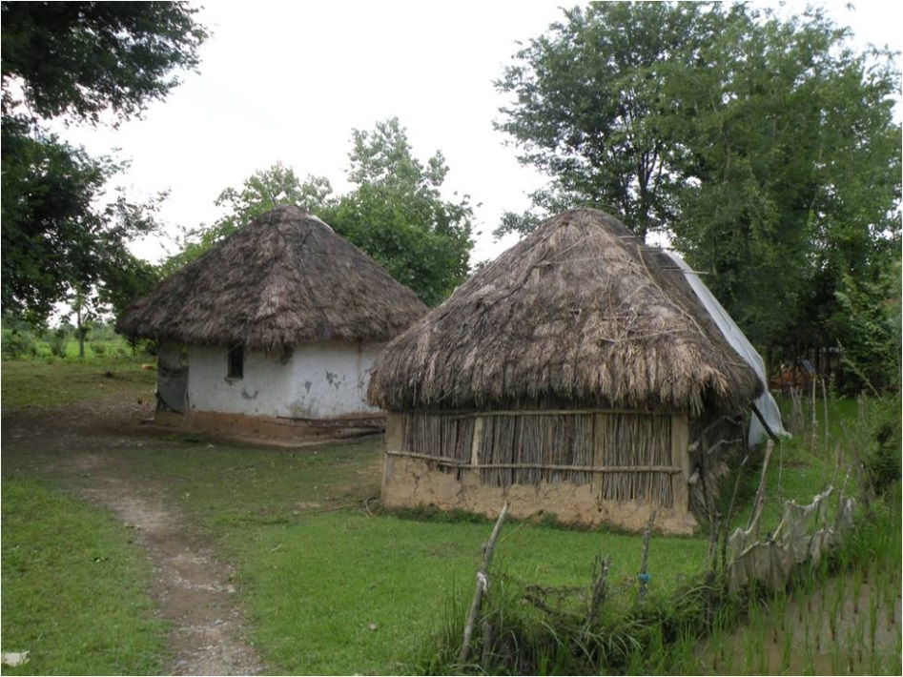
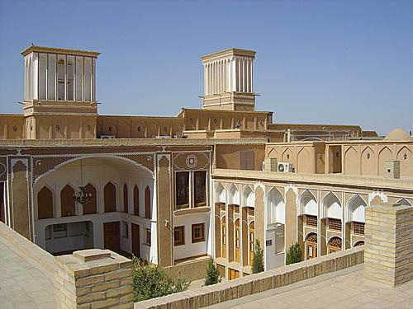

Slide 38
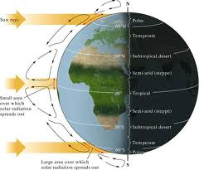
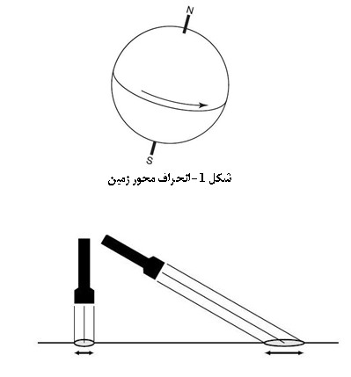
نواحی آب و هوایی ایران

Slide 39
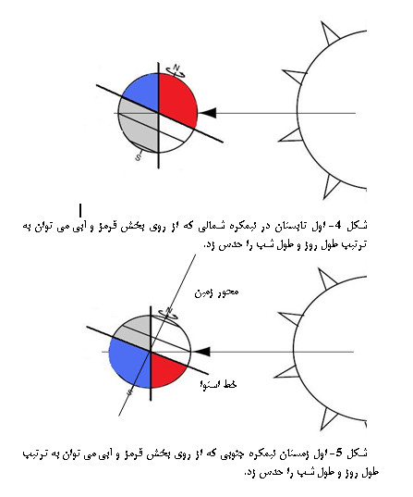
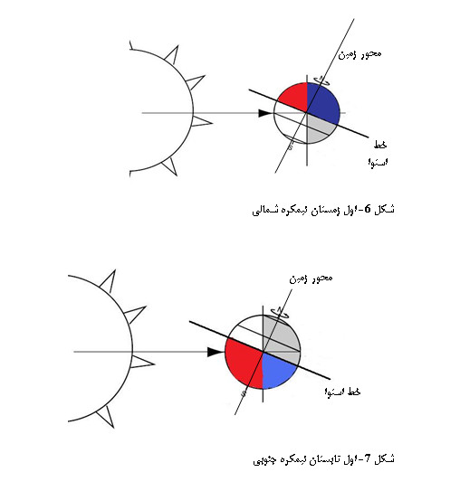

Slide 40
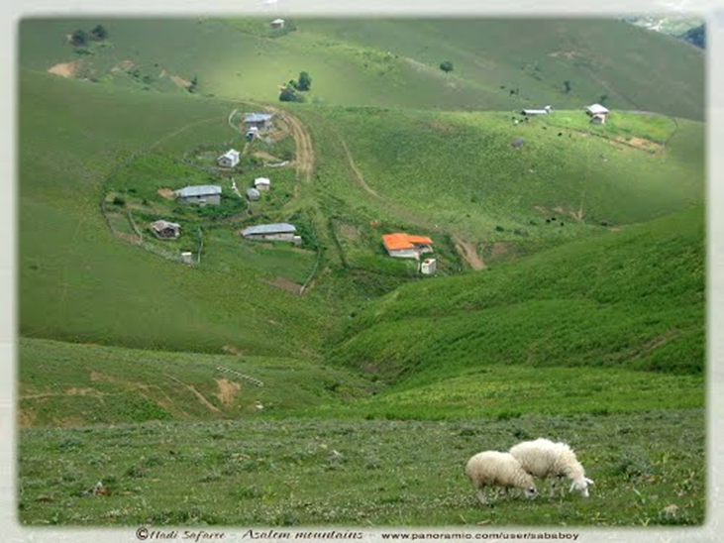
ناحیه معتدل ومرطوب خزری
باران فراوان می بارد.
گرما وسرمای شدید وجود ندارد.

Slide 41
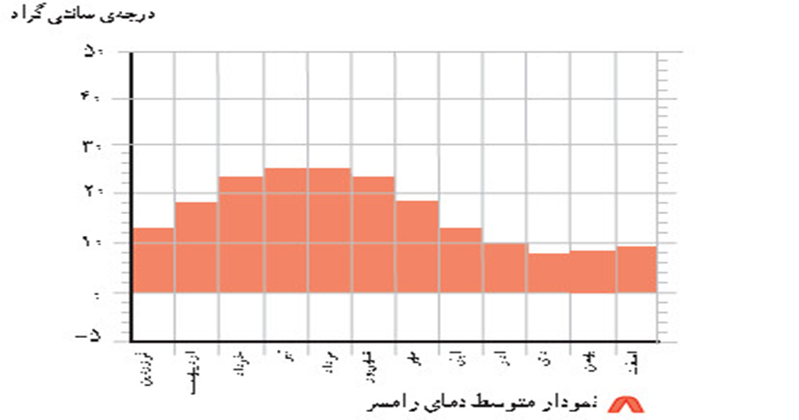


Slide 42
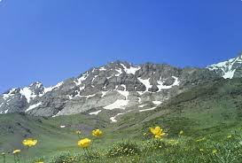
ناحیه معتدل ونیمه خشک کوهستانی
بیشتر ماه های سال هواسرد
است.
در زمستان دمای هوا به زیر صفر می رسد.
بارش های زمستانی به شکل برف است.
تابستان های معتدل دارد.

Slide 43
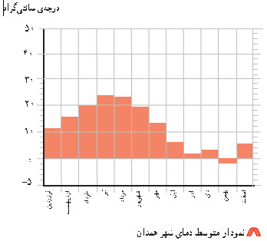
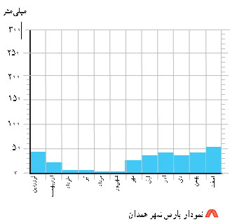

Slide 44
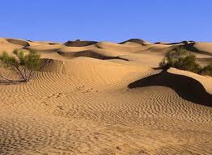
ناحیه گرم وخشک داخلی
تابستان های گرم وزمستان های سرد دارد.
میزان بارش در آن کم است.

Slide 45
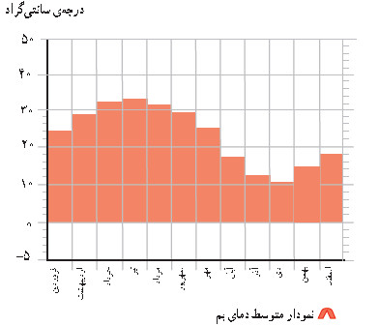
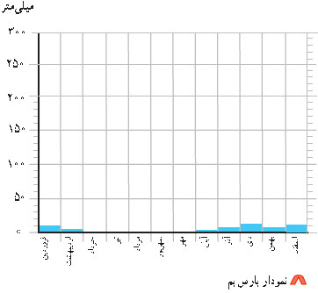

Slide 46
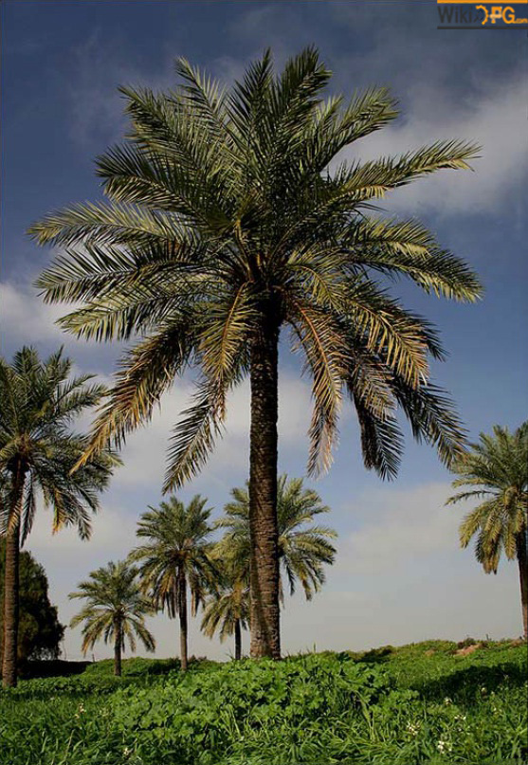

ناحیه گرم وشرجی سواحل جنوب
تابستان های گرم وزمستان های معتدل دارد.
مقدار بارش کم است .
رطوبت هوا زیاد است.(شرجی)

Slide 47



Slide 48


Slide 49
Tarivehm @yahoo.com
www.clip art.com

